Slide 1
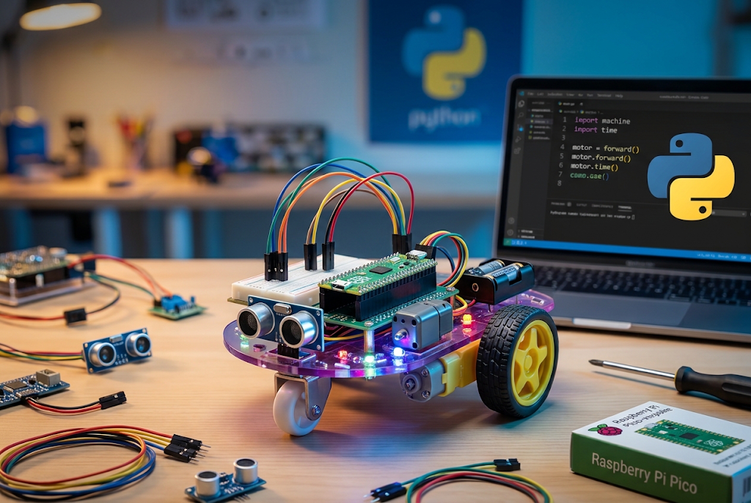
Robotica met python
Les 3: Bouw en programmeer je eerste robot
Auteur: Gerard Harkema

Slide 2
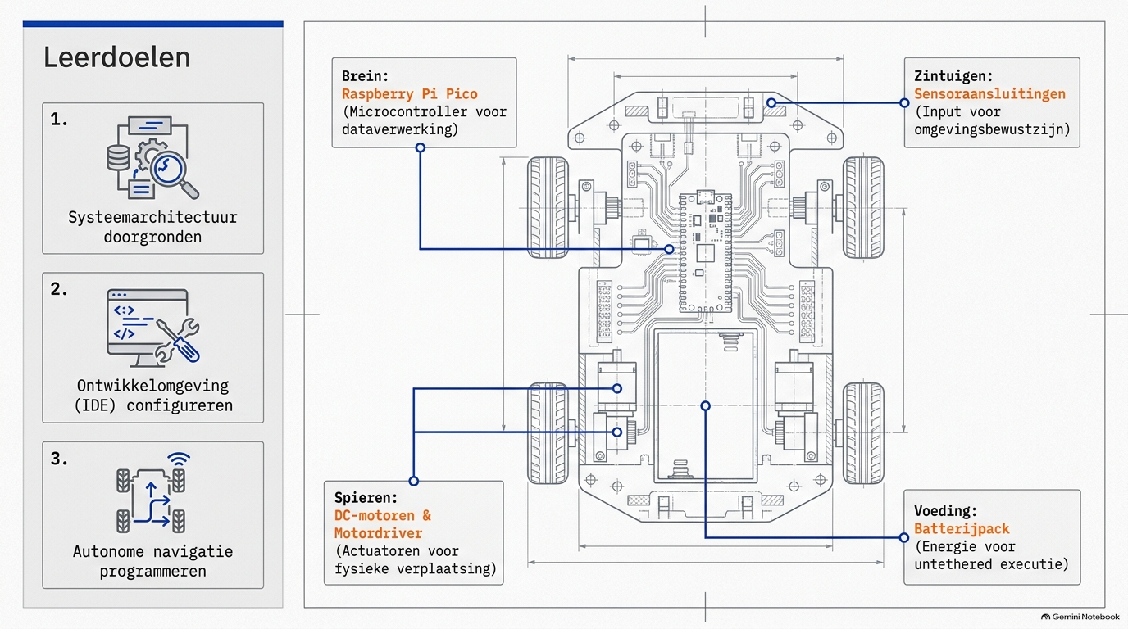

Slide 3
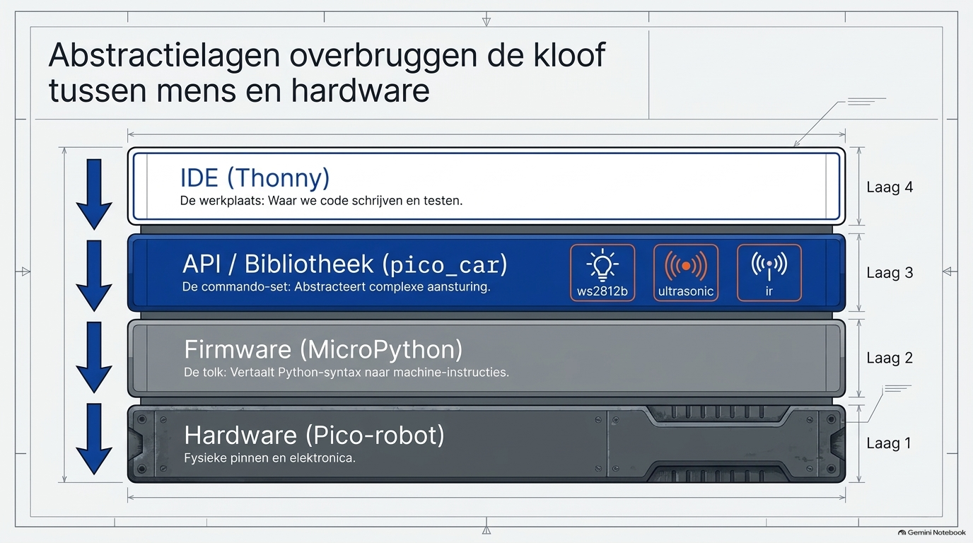

Slide 4
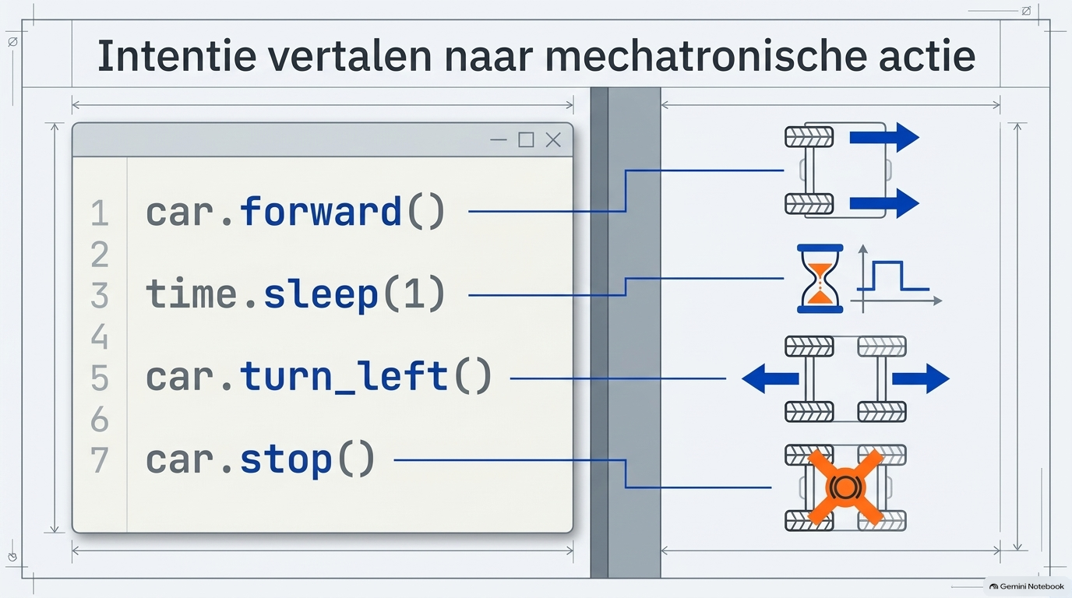

Slide 5
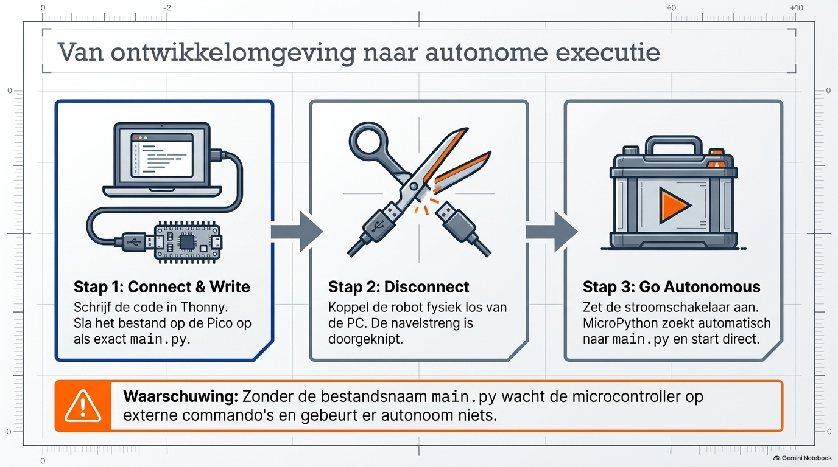

Slide 6
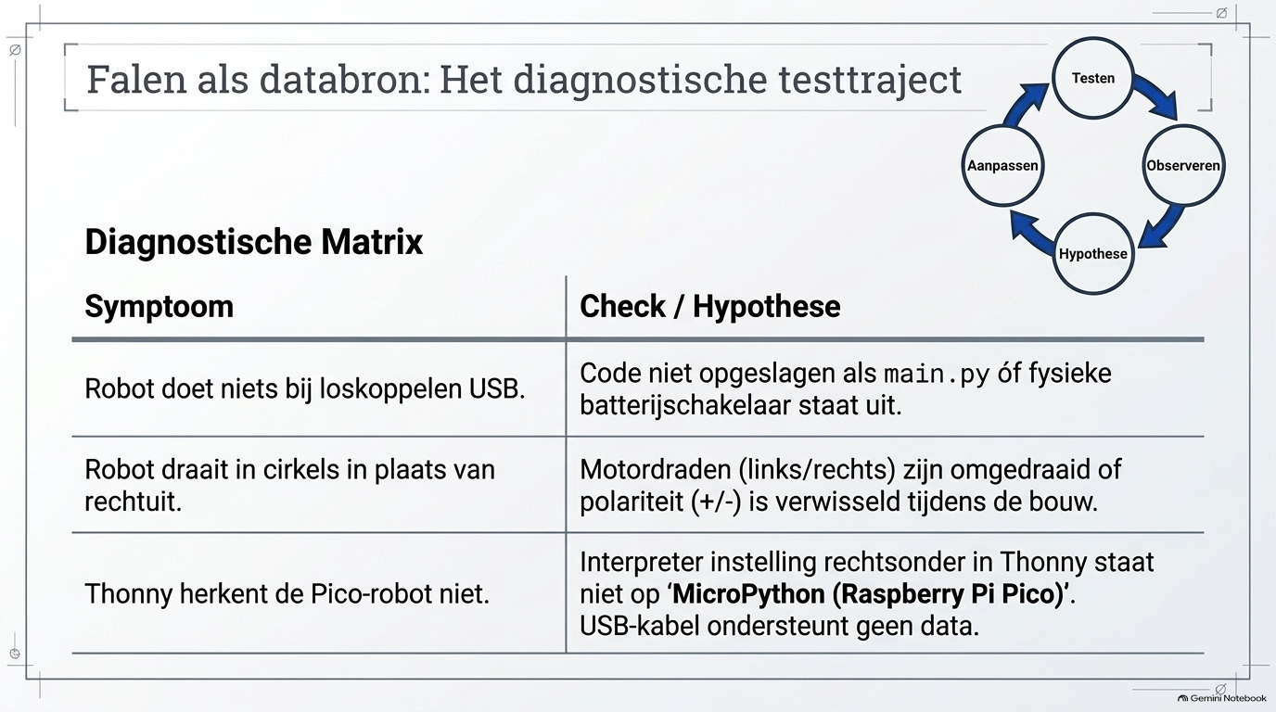

Slide 7
Nog vragen?

